Slide 1
2.2 자동차 부품
2015. 07. 07
성남모바일앱센터
아두이노와 사물인터넷

Slide 2
Arduino & Internet of Things.
2.2 자동차 부품
목 차
적외선 리모콘
라인추적 센서
초음파 센서
블루투스
LCD
GPS

Slide 3
Arduino & Internet of Things.
2.2. 자동차 키트의 부품 실습
▶ 실습 내용
자동차키트 부품들의 아두이노 연결 및 작동 실습
▶ 실습 부품
적외선 리모콘, 라인추적센서, 초음파센서, 블루투스, LCD, GPS

Slide 4
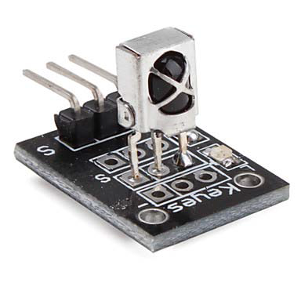
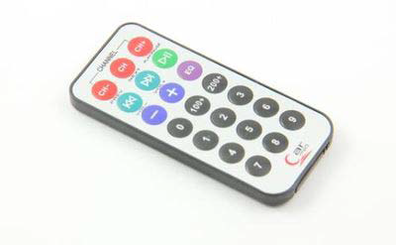
Arduino & Internet of Things.
과제1. 적외선 리모콘 IR Remote Controller
▶ 실습 내용
원격지에서 적외선 리모트 컨트롤 신호 또는 RF로 제어
▶ 실습 부품
IR 수신 모듈, IR 리모트 컨트롤러
▶ 관련 설명
- IR: 적외선(Infrared)

Slide 5
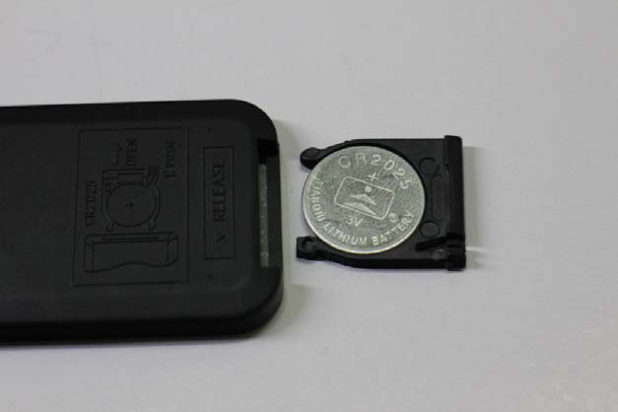
Arduino & Internet of Things.
과제1. 적외선 리모콘 IR Remote Controller
▶ 아두이노와 연결
- IR 수신기의 신호 포트와 아두이노 우노의 PWM 포트와 연결. 또는 아날로그 포트에 연결도 가능
- 브레드보드와의 연결은 왼쪽부터 SISNAL/VCC/GND
GND
5V
Signal
(Port#A3)

Slide 6
Arduino & Internet of Things.
과제1. 적외선 리모콘 IR Remote Controller
▶ 코드: 아두이노 공개소스 IR 라이브러리 - https://github.com/shirriff/Arduino-IRremote
or 다운로드 Arduino-IRremote-master.zip
- 예제 build 시 아래 메시지처럼 컴파일 에러 나올 수 있음
“………Arduino\arduino-1.5.6-r2-windows\arduino-1.5.6 r2\libraries\
RobotIRremote\src\IRremoteTools.cpp:5: error: 'TKD2' was not declared in this
scope
- 원인: IRRemote.h 라는 라이브러리 헤더 파일 명칭이 아두이노의 로봇 IR과 중복되
어 RobottIRRemote 스케치 기본 라이브러리가 빌드 시 나오는 현상
- 해결 방안
. RobotIRRemote 라이브러리의 헤더파일 중복을 피하기 위해 RobotIRRemote
디렉터리를 옮기거나 삭제
. Arduino-IRremote-master.zip 압축 해제 후 라이브러리의 헤더 파일 이름을 변경.
IRremote.h → IRremoteModule.h IRremot.cpp → IRremoteModule.cpp 변경, 그리
고 IRRemoteModule.cpp 의 코드 20라인의 #include "IRremote.h" 부분을
#include “IRremoteModule.h” 로 변경

Slide 7
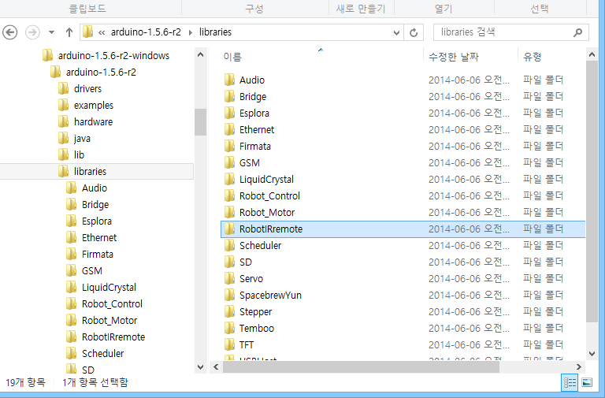
Arduino & Internet of Things.
과제1. 적외선 리모콘 IR Remote Controller
▶ 코드: 아두이노 공개소스 IR 라이브러리
- 위의 1 번째 방법으로 할 경우 탐색기를 열어서 아두이노 스케치 프로그램이 있는 디렉토리로 감
- 아두이노의 기본 라이브러리 디렉터리 → RobotIRRemove 라는 디렉터리를 다른 곳으로 옮겨 놓음. 즉, 아두이노 스케치 기본 라이브러리에서 제거 or 잠시 다른 곳으로 옮겨서 참조하지 않게 함

Slide 8
Arduino & Internet of Things.
과제1. 적외선 리모콘 IR Remote Controller
▶ 코드: Irremote 라이브러리에 포함된 수신기 예제(4wd_ex_9)
/*IR_remote_tester_and_detector
*/
#include <IRremote.h>
const int irReceiverPin = A3; // 아날로그 포트
IRrecv irrecv(irReceiverPin); //create an IRrecv object
decode_results decodedSignal; //stores results from IR sensor
void setup()
{
Serial.begin(9600);
pinMode(irReceiverPin, INPUT); //
irrecv.enableIRIn(); // Start the receiver object
}
// Dumps out the decode_results structure.
// Call this after IRrecv::decode()
// void * to work around compiler issue
//void dump(void *v) {
// decode_results *results = (decode_results *)v
void dump(decode_results *results) {
int count = results->rawlen;
if (results->decode_type == UNKNOWN) {
Serial.print("Unknown encoding: ");
}
else if (results->decode_type == NEC) {
Serial.print("Decoded NEC: ");
}
else if (results->decode_type == SONY) {
Serial.print("Decoded SONY: ");
}
else if (results->decode_type == RC5) {
Serial.print("Decoded RC5: ");
}
else if (results->decode_type == RC6) {
Serial.print("Decoded RC6: ");
}
else if (results->decode_type == PANASONIC)
{
Serial.print("Decoded PANASONIC - Address: ");
Serial.print(results->panasonicAddress, HEX);
Serial.print(" Value: ");
}
else if (results->decode_type == LG) {

Slide 9
Arduino & Internet of Things.
과제1. 적외선 리모콘 IR Remote Controller
▶ 코드: Irremote 라이브러리에 포함된 수신기 예제(4wd_ex_9)
Serial.print(" Value: ");
}
else if (results->decode_type == LG) {
Serial.print("Decoded LG: ");
}
else if (results->decode_type == JVC) {
Serial.print("Decoded JVC: ");
}
Serial.print(results->value, HEX);
Serial.print(" (");
Serial.print(results->bits, DEC);
Serial.println(" bits)");
Serial.print("Raw (");
Serial.print(count, DEC);
Serial.print("): ");
for (int i = 0; i < count; i++) {
if ((i % 2) == 1) {
Serial.print(results->rawbuf[i] * USECPERTICK, DEC);
}
else {
Serial.print(-(int)results->rawbuf[i] * USECPERTICK, DEC);
}
Serial.print(" ");
}
Serial.println("");
}
void loop()
{
//this is true if a message has been received
if (irrecv.decode(&decodedSignal) == true)
{
if (decodedSignal.bits > 0) // bit > 0 인 경우에만 처리.
{
dump(&decodedSignal);
}
irrecv.resume(); // watch out for another message
}
}

Slide 10
Arduino & Internet of Things.
과제1. 적외선 리모콘 IR Remote Controller
▶ 코드(계속)
void ShowReaderDetails() {
// Get the MFRC522 software version
byte v = mfrc522.PCD_ReadRegister(mfrc522.VersionReg);
Serial.print("MFRC522 Software Version: 0x");
Serial.print(v, HEX);
if (v == 0x91)
Serial.print(" = v1.0");
else if (v == 0x92)
Serial.print(" = v2.0");
else
Serial.print(" (unknown)");
Serial.println("");
// When 0x00 or 0xFF is returned, communication probably failed
if ((v == 0x00) || (v == 0xFF)) {
Serial.println("WARNING: Communication failure, is the MFRC522 properly connected?");
}
}

Slide 11
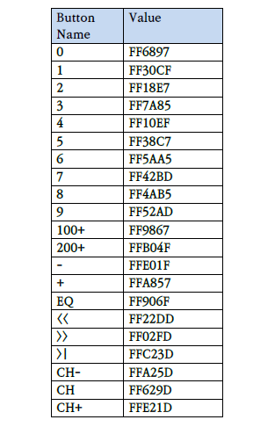
Arduino & Internet of Things.
과제1. 적외선 리모콘 IR Remote Controller
▶ 결과 확인 확인
예제 코드 실행 후 시리얼 모니터 창 열어 입력 받은 수신 값 기록

Slide 12
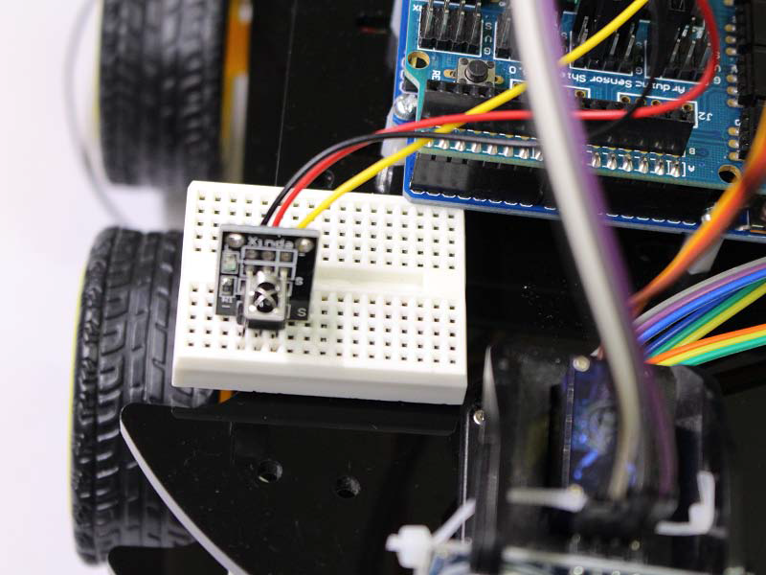
Arduino & Internet of Things.
과제1. 적외선 리모콘 IR Remote Controller
▶ 리모트 수신모듈 배치 예시: 미니브레드보드 경우
- 우노 센서 실드 GND 와 5V를 미니브레드보드에 연결
- 미니브레드보드의 GND와 5V 와 IR리모트 리시버 모듈의 GND, 5V 연결
- IR 리모트 리시버 모듈의 시그널 포트와 센서 실드의 A3 연결
- 미니브레드보드의 GND와 5V와 L298N의 GND와 5V 연결

Slide 13
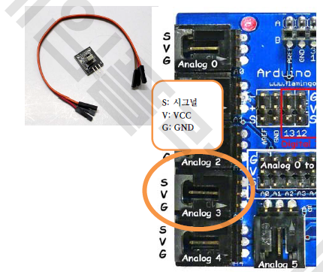
Arduino & Internet of Things.
과제1. 적외선 리모콘 IR Remote Controller
▶ 리모트 수신모듈 배치 예시: 미니브레드보드 경우
- 뒤퐁 female to female 3 가닥 분리
- 센서 실드 V4의 왼쪽 센서 전용 포트와 연결

Slide 14
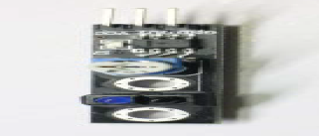
Arduino & Internet of Things.
과제2. 라인 추적 모듈 Line Tracer Module
▶ 실습 내용
라인 트레이서를 이용한 라인 추적 운행 실습
▶ 실습 부품
라인 추척 모듈 3개
▶ 관련 설명
- 프로그램 방식에
따라 2개 또는 3개
사용

Slide 15
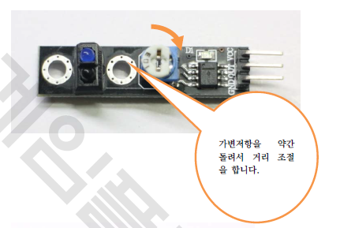
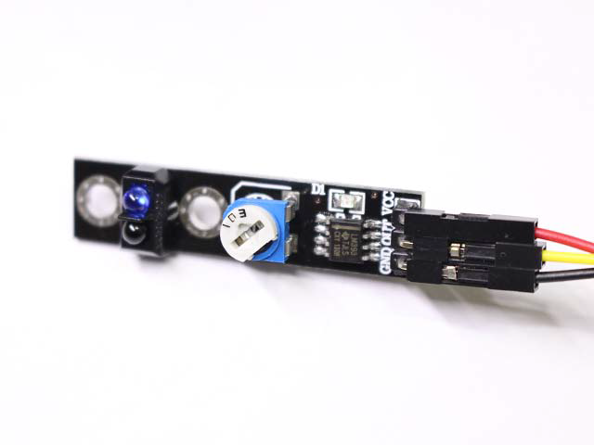
Arduino & Internet of Things.
과제2. 라인 추적 모듈 Line Tracer Module
▶ 관련 설명
RFID 센싱 거리
- 모듈의 인식 거리: 1 센티 내외, 최대 1.5 센티
- 바다으로부터의 센서 장착 높이는 1 센티 내외 가 적당
- 모듈의 가변 저항을 아래 그림처럼 약간 돌려주어 거리 조절
- 정확한 센싱 거리는 12mm 지만 가변저항을 돌려서 조절하는 경우 좀더 짧게 또는 길게 조정 가능

Slide 16
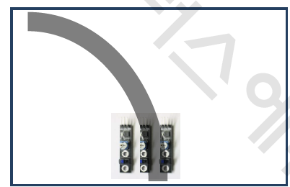
Arduino & Internet of Things.
과제2. 라인 추적 모듈 Line Tracer Module
▶ 관련 설명
라인추적 운행 기초 원리
- 3개의 모듈로부터 값을 가져 옴, 값은 모듈에 따라 아날로그 또는 디지털 값(0 or 1) 임
- 본 예제에서 반환값은 디지털이며 흰색 바닥의 경우 0 검정색 트랙인 경우 1이 반환 됨
- 왼쪽 모듈의 값에서 라인 추적 반응이 있으면 왼쪽으로 방향 조절.
좌측으로 방향 조절은 라인 추적 모듈의 값이 0일 때까지
- 동일하게 오른쪽 모듈의 값에서 라인 추적 반응이 있으면 오른쪽으로 방향 조절. 역시 오른
쪽 라인 추적 모듈의 값이 0으로 될 때까지 회전

Slide 17
Arduino & Internet of Things.
과제2. 라인 추적 모듈 Line Tracer Module
▶ 아두이노와 연결
- 기존 포트는 거의 사용 중이므로 아날로그 포트를 사용(A0, A1, A2)
- 왼쪽, 중앙, 오른쪽 모듈 공히 VCC 는 아두이노 5V, GND는 아두이노
GND에 연결
- OUT은 다음 표와 같이 연결
모듈 위치 | 아두이노 포트
왼쪽 | A0
중앙 | A1
오른쪽 | A2

Slide 18
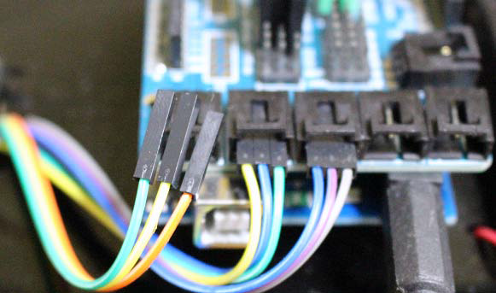
Arduino & Internet of Things.
과제2. 라인 추적 모듈 Line Tracer Module
▶ 아두이노와 연결
- 뒤퐁 케이블 2.54pitch 3가닥씩 잘라 사용

Slide 19
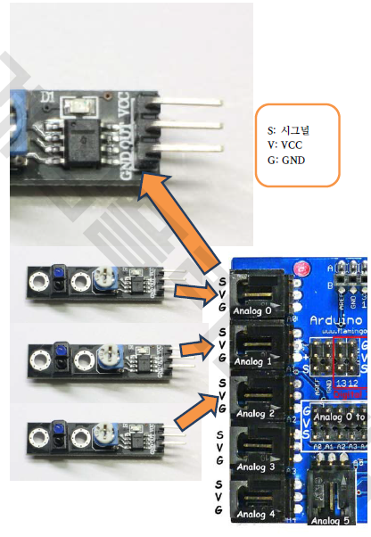
Arduino & Internet of Things.
과제2. 라인 추적 모듈 Line Tracer Module
▶ 아두이노와 연결

Slide 20
Arduino & Internet of Things.
과제2. 라인 추적 모듈 Line Tracer Module
▶ 코드: 모듈 1개 값 확인(4wd_ex_16-1)
void setup() {
Serial.begin(9600);
}
void loop() {
int sensorValue = digitalRead(A0); //
Serial.println(sensorValue);
delay(100);
}
▶ 코드: 모듈 3개 값 확인(4wd_ex_16-2)
void setup() {
Serial.begin(9600);
}
void loop() {
int sensorValue1 = digitalRead(A0);
int sensorValue2 = digitalRead(A1);
int sensorValue3 = digitalRead(A2);
char szTemp[64];
sprintf(szTemp,"%d %d %d",sensorValue1,sensorValue2,sensorValue3);
Serial.println(szTemp);
delay(100); // delay in between reads for stability
}

Slide 21
Arduino & Internet of Things.
과제3. 초음파센서 Ultra Sound
▶ 실습 내용
초음파센서를 이용한 거리측정 실습
▶ 실습 부품
초음파 센서
▶ 관련 설명
- Trigger 포트: 초음파 발사 신호 입력
- Echo 포트: 반향된 음파 수신
- 활용 분야: 근거리 측정

Slide 22
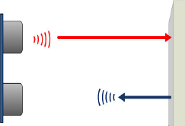
Arduino & Internet of Things.
과제3. 초음파센서 Ultra Sound
▶ 작동원리
측정거리: 2cm ~ 5m (4m), 측정각도: 15 도, 측정 해상도: 3mm
출력 신호
TRIG 포트
반향 신호
ECHO 포트

Slide 23
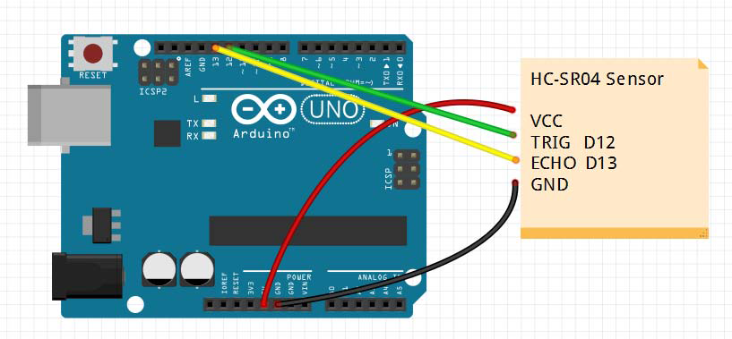
Arduino & Internet of Things.
과제3. 초음파센서 Ultra Sound
▶ 작동원리
아두이노 Trigger 핀: HIGH 입력- 초음파 모듈: 40KHz 음파발사, Echo 핀: High 상태
음파반사 수신되면 Echo 핀 low 상태됨
이 간격에서 거리 구하고 2로 나눔
계산식: 거리=시간/29/2
(음파속도 340m/sec, 1m 가는데 29us 걸림)
5. 4 미터 거리까지 측정 가능

Slide 24
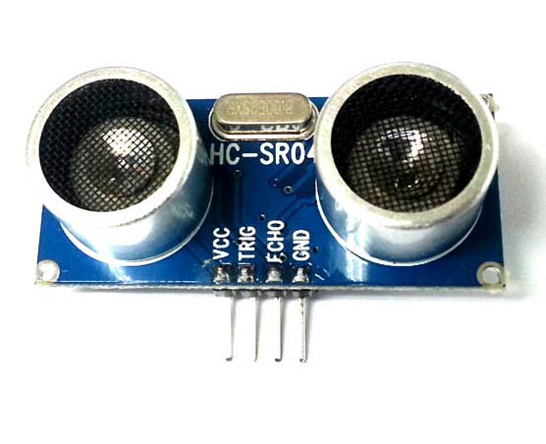
Arduino & Internet of Things.
과제3. 초음파센서 Ultra Sound
▶ 아두이노 연결
초음파 센서 모듈 | 아두이노
VCC | 5V
Trig | D12
Echo | D13
GND | GND

Slide 25
Arduino & Internet of Things.
과제3. 초음파센서 Ultra Sound
▶ 코드: 기본 기능
#define trigPin 12
#define echoPin 13
void setup() {
// 시리얼 포트 9600 속도 초기화.
Serial.begin (9600);
// 센서 Trig 연결 포트를 출력으로 설정
pinMode (trigPin, OUTPUT);
// 센서 에코 연결핀은 입력 모드로 설정.
pinMode (echoPin, INPUT);
}
void loop() {
// 지속시간 , 거리 변수 정의
int duration, distance;
//
//
digitalWrite(trigPin, HIGH);
delayMicroseconds(1000);
digitalWrite(trigPin, LOW);
duration = pulseIn(echoPin, HIGH);
distance = (duration/2) / 29.1;
if (distance >= 200 || distance <= 0) {
Serial.println("Out of range");
} else {
Serial.print(distance);
Serial.println(" cm");
}
delay(500);
}

Slide 26
Arduino & Internet of Things.
과제3. 초음파센서 Ultra Sound
▶ 코드: NewPing.h
#include <NewPing.h>
#define TRIGGER_PIN 12
#define ECHO_PIN 13
#define MAX_DISTANCE 400 // 4 미터
NewPing sonar(TRIGGER_PIN, ECHO_PIN, MAX_DISTANCE);
void setup() {
Serial.begin(9600);
}
void loop() {
delay(50); //
int uS = sonar.ping();
// 측정된 거리.
Serial.print("Ping: ");
Serial.print(uS / US_ROUNDTRIP_CM);
Serial.println("cm");
}

Slide 27
Arduino & Internet of Things.
과제3. 초음파센서 Ultra Sound
▶ 코드: 다이렉트 Trig, Echo
#define ECHO_PIN 13
void setup()
{
Serial.begin(9600);
pinMode(TRIGGER_PINOUTPUT); // 센서 Trig 핀, D12y ,
pinMode(ECHO_PININPUT); // 센서 Echo 핀, D13 ,
}
void loop()
{
long duration, cm;
digitalWrite(TRIGGER_PINHIGH); // 센서에 Trig 신호 입력 ,
delayMicroseconds(10); // 10us 정도 유지
digitalWrite(TRIGGER_PINLOW); // Trig 신호 off ,
duration = pulseIn(ECHO_PINHIGH); // Echo pin: HIGH->Low 간격을 측정 ,
cm = microsecondsToCentimeters(duration); // 거리(cm)로 변환
Serial.print(cm);
Serial.print("cm");
Serial.println();
delay(300); // 0.3초 대기 후 다시 측정
}

Slide 28
Arduino & Internet of Things.
과제3. 초음파센서 Ultra Sound
▶ 코드: 다이렉트 Trig, Echo(계속)
long microsecondsToInches(long microseconds)
{
// According to Parallax's datasheet for the PING))), there are
// 73.746 microseconds per inch (i.e. sound travels at 1130 feet per
// second). This gives the distance travelled by the ping, outbound
// and return, so we divide by 2 to get the distance of the obstacle.
// See: http://www.parallax.com/dl/docs/prod/acc/28015-PING-v1.3.pdf
// 시간에 대한 값을 인치로 변환.
return microseconds / 74 / 2;
}
long microsecondsToCentimeters(long microseconds)
{
// The speed of sound is 340 m/s or 29 microseconds per centimeter.
// The ping travels out and back, so to find the distance of the
// object we take half of the distance travelled.
// 시간에 대한 값을 센티미터로 변환
return microseconds / 29 / 2;
}

Slide 29
Arduino & Internet of Things.
과제4. 블루투스 Bluetooth
▶ 실습 내용
블루투스를 이용한 자동차와 PC간 통신 실습 시범
▶ 실습 부품
블루투스 모듈 아두이노
▶ 관련 설명
- 블루투스: 휴대폰, 노트북, 헤드폰, 스피커, GPS 등 연결
- 10미터 안팎의 근거리 저전력 무선 연결 필요시 사용
- 활용 분야: 근거리 통신을 이용한 기기간 통신

Slide 30
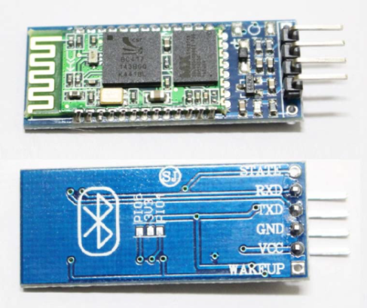
Arduino & Internet of Things.
과제4. 블루투스 Bluetooth
▶ 관련 설명
블루투스 작동 원리
- 블루투스 마스터 모듈에 주변의 슬레이브 모듈을 검색하여 페어링 접속 요구하는 기능 보유
- 블루투스 슬레이브 모듈은 마스터 모듈에서의 페이링에 응답하는 구조
- 블루투스 HC-06 페어링 연결 기본 암호는 1234 또는 0000
- 추가 정보 필요 시 STATE/WAKEUP 사용
- 아두이노 우노 R3 보드에서 하드웨어 UART 포트
RX(D0), TX(D1) 연결하여 사용 가능하나, 하드웨어
시리얼 1번째 포트를 펌웨어 업로드에 사용하게
되어있어 번거러우므로 소프트웨어 시리얼
라이브러리를 사용하는 것이 바람직

Slide 31
Arduino & Internet of Things.
과제4. 블루투스 Bluetooth
▶ 작동 방법
스마트폰 연동
- 스마트폰에서 구글앱 스토어 접속 후 공개프로그램 BlueTerm 설치
- BlueTerm 사이트: https://play.google.com/store/apps/details?id=es.pymasde.blueterm
- BlueTerm 앱 설치 후 블루투스 주변기기 검색
- BlueTerm 소스코드: http://pymasde.es/blueterm
- 아두이노 보드에 연결된 HC-06 장치가 검색되면 페이링 암호(1234) 입력
- 블루투스 모듈의 LED 깜박일 경우는 연결이 안된 상태
- 연결되면 양방향 시리얼 통신 가능
- 블루텀에서 입력한 문자는 아두이노 보드에서 확인 가능

Slide 32
Arduino & Internet of Things.
과제4. 블루투스 Bluetooth
▶ 작동 방법
PC 연동
- 사용하는 PC 블루투스의 드라이버를 최신 버전으로 update
- 블루투수 설정 도움말 사이트:
  http://windows.microsoft.com/ko-kr/windows7/add-a-bluetooth-enabled-
  device-to-your-computer
블루투스 시리얼 통신: 아두이노와 SW 시리얼 사용방법
- 블루투스 모듈의 GND 와 VCC3.3V(5V) 연결
- 블루투수 모듈의 RX/TX 와 아두이노 보드의 D3, D2 핀에 연결
- 스케치에서 아래 예제 코드 업로드 후 시리얼 모니터 창 open
- 스마트 폰에서 입력한 그대로 시리얼 모니터 창에 나옴
- 반대로 시리얼 모니터 창에서 입력을 하면 BlueTerm 화면에 문자가 표시 됨

Slide 33
Arduino & Internet of Things.
과제4. 블루투스 Bluetooth
▶ 코드:
아두이노와 SW 시리얼 사용 소스 코드
  // 소프트웨어 시리얼을 사용 하도록 합니다.
  예제코드)
  /*
  블루투스를 사용하기 위한 준비를 합니다.
  2번은 TXD, 3번은 RXD 입니다.
  데이터를 주고 받을 핀 번호 입니다.
  */
  #include <SoftwareSerial.h>
  SoftwareSerial bt(2, 3);
  void setup()
  {
  Serial.begin(9600); // 시리얼 통신 초기화
  bt.begin(9600); // 블루투스를 사용하기 위해 초기화
  Serial.println("ready");
  }
  void loop()
  {
  if(bt.available()) //블루투스를 통해 데이터가 들어오면
  {
  Serial.write("PHONE: ");
  Serial.write(bt.read()); //시리얼 모니터로 받은 내용 출력
  Serial.println();
  }
  if(Serial.available()) //시리얼 모니터에서 데이터를 보내면
  {
  bt.write("PC : ");
  bt.write(Serial.read()); //스마트폰으로 받은 데이터 출력
  bt.println();
  }
  }

Slide 34
Arduino & Internet of Things.
과제5. LCD
▶ 실습 내용
문자열을 LCD 모듈로 출력
▶ 실습 부품
LCD 12C, I2C 인터페이스 모듈
▶ 관련 설명
- LCD: Liquid Crystal Display(액정화면)
- I2C : Inter-Intergrated Circuit(직렬컴퓨터 버스).
필립스에서 개발한 직렬 컴퓨터 버스이며 마더보드, 임베
디드 시스템, 휴대전화등에 저속의 주변 기기를 연결하기
위해 사용

Slide 35
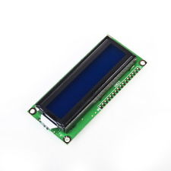
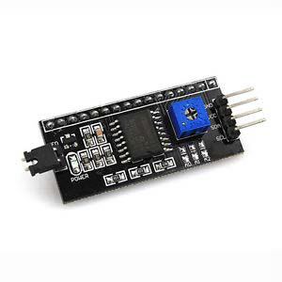
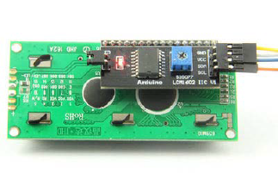
Arduino & Internet of Things.
과제5. LCD
▶ LCD 1602 모듈
- 16 행 2열의 문자 표시 모듈
- VCC: 5V 또는 3V3
▶ LCD 1602 16핀 I2C 4핀
인터페이스 모듈
- LCD 밝기 조정 가변 저항
LCD 밝기 조정 가변 저항

Slide 36
Arduino & Internet of Things.
과제5. LCD
▶ 아두이노 연결
- 아두이노 우노 보드의 I2C 포트에 연결
- I2C Address: 0x27
Pin Definition: VCC、GND、SDA、SCL
I2C 연결은 아두이노 보드의 A4, A5에 연결
1602 I2C 모듈 | 아두이노 우노
VCC | 5V
GND | GND
SDA | A4
SCL | A5

Slide 37
Arduino & Internet of Things.
과제5. LCD
▶ 코드: 라이브러리 upload
- I2C LCD1602 라이브러리 & 예제 코드 첫 번째
http://www.igameplus.com/pds/gpshop/arduino/shield_module/LiquidCrystal_I2Cv1-1.rar
라이브러리를 다운로드 후 스케치 myLibrary 디렉터리에 적절히 복사
#include <Wire.h>
#include <LiquidCrystal_I2C.h>
// set the LCD address to 0x27 for a 16 chars and 2 line display
LiquidCrystal_I2C lcd(0x27,16,2);
void setup()
{
lcd.init(); // initialize the lcd
// Print a message to the LCD.
lcd.backlight();
lcd.print("Hello, world!");
}
void loop()
{
}

Slide 38
Arduino & Internet of Things.
과제5. LCD
▶ 코드: 시리얼로 입력 받은 문자열을 LCD로 출력
#include <Wire.h>
#include <LiquidCrystal_I2C.h>
LiquidCrystal_I2C lcd(0x27,16,2); // set the LCD address to 0x27 for a 16 chars and 2 line display
void setup()
{
lcd.init(); // initialize the lcd
lcd.backlight();
Serial.begin(9600);
}
void loop()
{
// when characters arrive over the serial port...
if (Serial.available()) {
// wait a bit for the entire message to arrive
delay(100);
// clear the screen
lcd.clear();
// read all the available characters
while (Serial.available() > 0) {
// display each character to the LCD
lcd.write(Serial.read());
}
}
}
업로드 후 스케치 IDE의 시리얼 모니터 창 열고 임의의 숫자 입력

Slide 39
Arduino & Internet of Things.
과제5. LCD
▶ 코드: 시리얼로 입력 받은 문자열을 LCD로 출력
- 위 코드 적용 시 깨진 문자 처럼 나옴(lcd.write 함수)
- 시리얼로 받은 BYTE 값 프린트 가능하게 변환해 주는 부분 추가
#include <Wire.h>
#include <LiquidCrystal_I2C.h>
LiquidCrystal_I2C lcd(0x27,16,2); // set the LCD address to 0x27 for a 16 chars and 2 line display
void setup()
{
lcd.init(); // initialize the lcd
lcd.backlight();
Serial.begin(9600);
}
void loop()
{
// when characters arrive over the serial port...
if (Serial.available()) {
// wait a bit for the entire message to arrive
delay(100);
// clear the screen
lcd.clear();
String szTemp;
// read all the available characters
while (Serial.available() > 0) {
// display each character to the LCD
char cRead=Serial.read();
szTemp+=cRead;
}
if( szTemp )
{
lcd.print(szTemp);
}
}
}

Slide 40
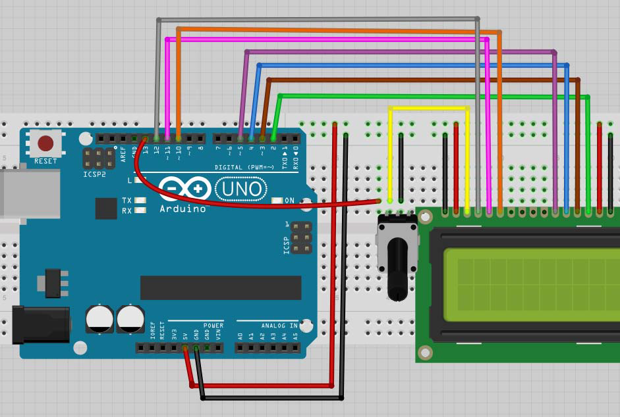
Arduino & Internet of Things.
과제5. LCD
▶ 아두이노와 다이렉트 연결
- I2C 변환 모듈 보드 거치지 않고 직접 연결
- 핀수가 많아 지지만 다른용도로 사용이 용이

Slide 41
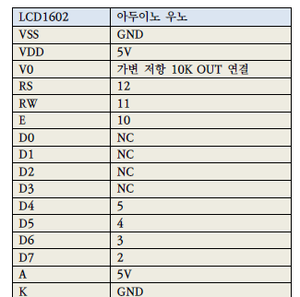
Arduino & Internet of Things.
과제5. LCD
▶ 아두이노와 다이렉트 연결
10K 가변저항으로 밝기 조절

Slide 42
Arduino & Internet of Things.
과제5. LCD
▶ 코드:
#include <LiquidCrystal.h>
// Connections:
// RS (LCD pin 4) to Arduino pin 12
// RW (LCD pin 5) to Arduino pin 11
// Enable (LCD pin 6) to Arduino pin 10
// LCD pin 15 to Arduino pin 13
// LCD pins d0,d1,d2,d3 사용 안 함.
// LCD pins d4, d5, d6, d7 to Arduino pins 5, 4, 3, 2
//
// 아두이노 13번 핀에 10 K 가변 저항을 연결합니다.
const int BACK_LIGHT = 13; // Pin 13 will control the backlight
LiquidCrystal g_lcd(12, 11, 10, 5, 4, 3, 2);
void setup()
{
pinMode(BACK_LIGHT, OUTPUT);
digitalWrite(BACK_LIGHT, HIGH); // Turn backlight on.
// Replace 'HIGH' with 'LOW' to turn it off.
g_lcd.clear(); // Start with a blank screen
g_lcd.setCursor(0, 0); // Set the cursor to the beginning
g_lcd.print("Hello,");
g_lcd.setCursor(0, 1); // Set the cursor to the next row
g_lcd.print("Have a nice day");
}
void loop()
{
}

Slide 43
Arduino & Internet of Things.
과제6. GPS
▶ 실습 내용
GPS 센서 이용한 위치 측정 시범
▶ 실습 부품
GPS 모듈 키트
▶ 관련 설명
- 최근 모바일 응용, 위치기반 서비스(LBS), 드론, 자동 주행
차량, 유도 무기, 로봇 등 모든 분야에 활용
- IOT에서도 위치 제공으로 필수적인 센서

Slide 44
Arduino & Internet of Things.
과제6. GPS
▶ GNSS 개요
  Global Navigation Satellite System(GNSS)
  위성전파를 이용한 위치측정시스템으로 전세계를 포괄
  3차원 위치, 고도 및 시간의 정확한 측정
  전세계적으로 24시간 연속적인 서비스 제공
▶ 국가별 위성 시스템
  미국 : NAVSTAR GPS (NAVigation Satellite Time And Range GPS)
  유럽 European Space Agency(ESA): Galileo
  러시아: GLONASS(Global Orbiting Navigation Satellite System)
  중국: COMPASS
  일본: QZSS(Quasi Zenith Satellite System)
  인도: IRNSS(Indian Regional Navigation Satellite System)

Slide 45
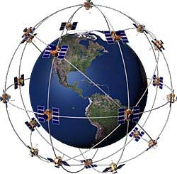
Arduino & Internet of Things.
과제6. GPS
▶ GPS 위성 궤도
  고도 20,200km, 6궤도, 55º 경사, 24개 위성 운용

Slide 46
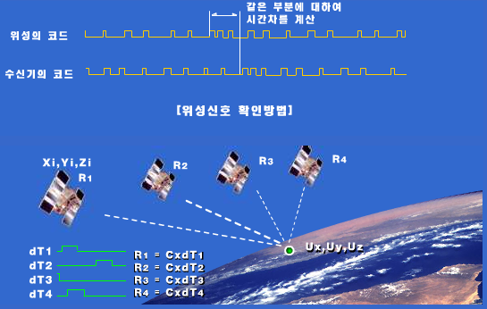
Arduino & Internet of Things.
과제6. GPS
▶ GPS 원리
PN or PRN(Pseudo Random Noise) Code 동기기술 및
삼각측량

Slide 47
Arduino & Internet of Things.
과제6. GPS
▶ GPS 응용 분야
분야 |  | 응용
산업분야 | 측지측량 | 정밀 3차원 측지망, 기준점 측량, INS에 의한 항공촬영, 위성영상의 좌표 보정, 각종 토목측량
 | GIS | 지도 제작, 주제도 제작, 수자원 관리, 삼림자원 관리, 농업, 해저지도 작성, 해양자원탐사
 | 공공안전 | 시각동기, 긴급 구조 서비스, 긴급 차량진단/지원/조난/구조 서비스, 분실차량 추적, 해수면 감시
운송분야 | 항공수송 | 항공항법, 공항감시, 전천후 착륙시스템
 | 육상수송 | 대중교통시스템, 전자요금징수시스템, 차량위치추적시스템, 충돌회피/자동주행시스템, 자동항법시스템
레저, 스포츠 분야 |  | 차량 여행, 하이킹, 등산, 사냥, 낚시, 어군추적, 항해
지구물리학 |  | 지각변동관측, 지질구조해석,지구의 자전속도 및 극운동 변화량 검출, 항공지구물리
군사분야 |  | 군사훈련, 무기유도, 포대위치확인
우주분야 |  | 위성체 자세제어결정, 위성체 궤도결정

